Slide 1
Il Modello Standard
… da un punto di vista sperimentale
Luca Lista
INFN

Slide 2
Cos’è il Modello Standard?
È un modello matematico che descrive:
  Le particelle che costituiscono tutta la materia che conosciamo
  Le loro interazioni (= forze) fondamentali
È un esempio di unificazione delle interazioni fondamentali
Non descrive tutti i fenomeni noti
  Es.: gravità, materia oscura
Non tutte le sue previsioni sono state confermate
  Il bosone di Higgs non è ancora stato scoperto

Slide 3
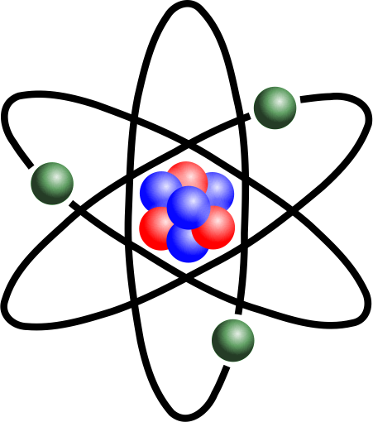
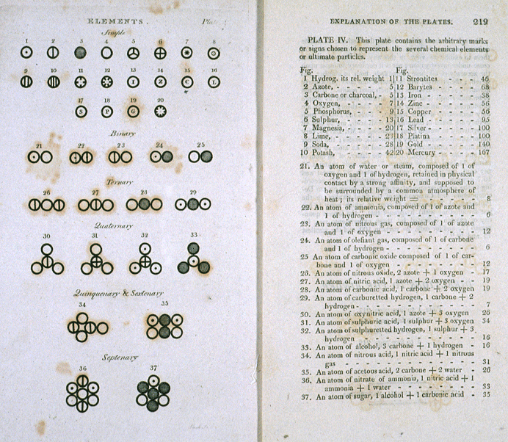
La materia è fatta da atomi
elettrone
protone
neutrone
Gli elettroni (−) e il nucleo (+) sono tenuti insieme
dalla forza elettrica
Una forza (forte) deve tenere insieme protoni e
neutroni dentro il nucleo, che altrimenti si
respingerebbero per la forza coulombiana
John Dalton,
A New System of Chemical Philosophy (1808),

Slide 4
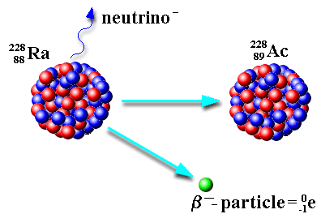
Decadimenti beta
Alcuni nuclei atomici decadono emettendo elettroni (radiazione β). Nel decadimento un neutrone si trasforma in un protone
Deve essere emessa una particella invisibile (neutrino) che garantisce la conservazione di energia e momento
I decadimenti β avvengon con
la reazione:
n → p e⁻ ν
La rarità dei decadimenti β
indica che sono dovuti ad
un’interazione ~10¹¹ volte più
debole della forza elettromagnetica

Slide 5
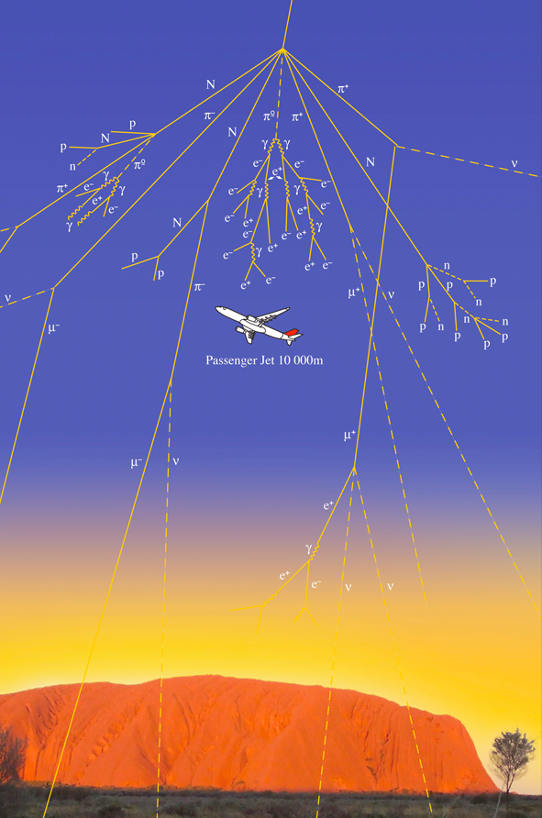
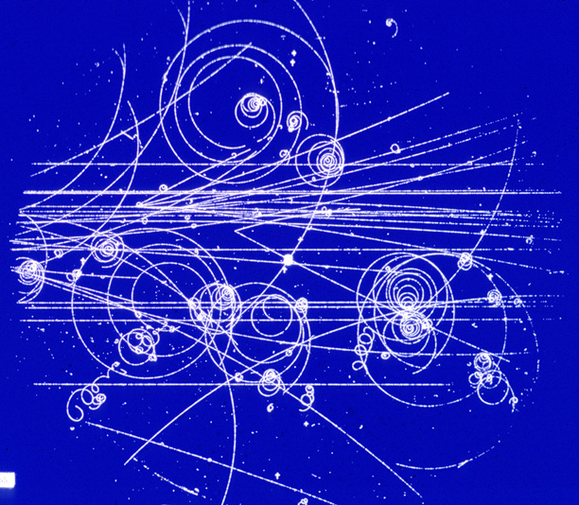
Nuove particelle
Le prime sorgenti di particelle di alta energia sono stati i raggi cosmici
L’introduzione di nuove tecniche di rivelazione ha portato alla scoperta di nuovi tipi di particelle e delle loro possibili interazioni con protoni, neutroni e elettroni della materia che conosciamo

Slide 6

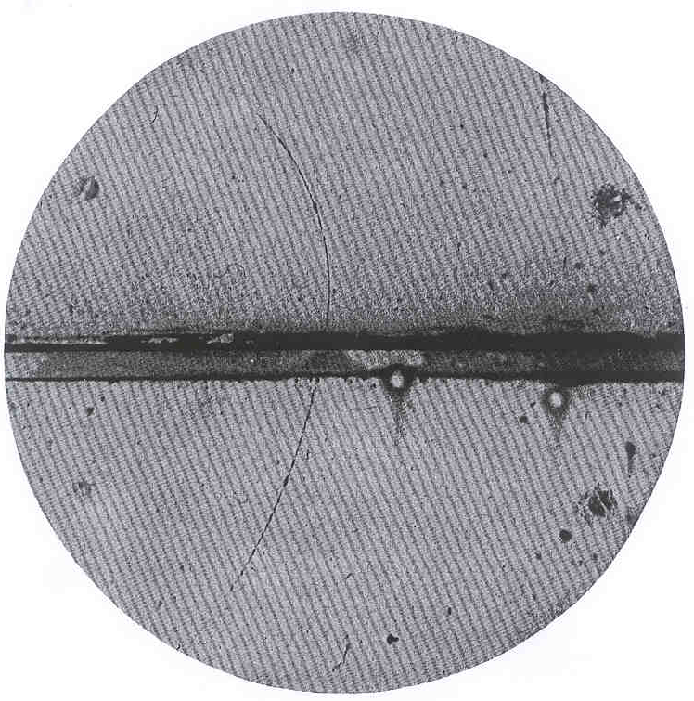
L’antimateria
Paul Dirac estese l’equazione di Schrödinger alla relatività di Einstein ed ha previsto particelle con energia negativa, equivalenti a stati con carica elettrica opposta a quella delle particelle ordinarie
Il positrone (e⁺) è stato scoperto
da Carl Anderson osservando
i raggi cosmici nel 1932, pochi
anni dopo la previsione di Dirac

Slide 7
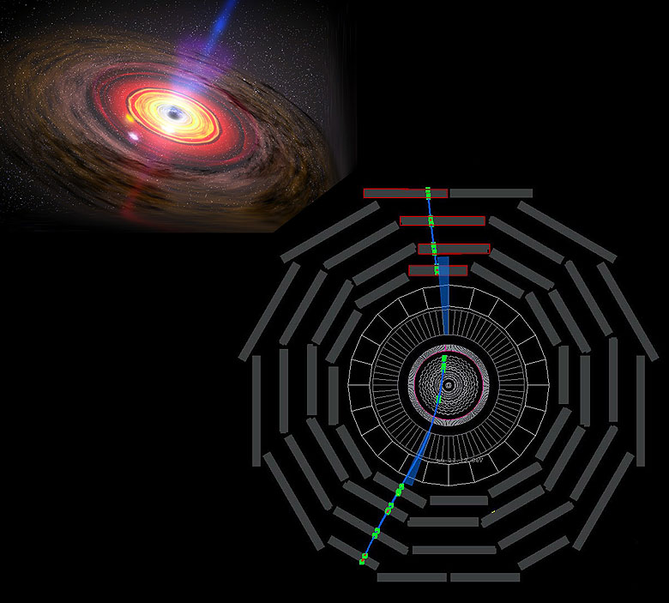

Il muone
La particella più abbondante che è presente nei raggio cosmici è il muone, scoperto da Anderson nel 1936
Il μ è del tutto simile all’elettrone ma circa 200 volte più pesante
Il muone è instabile, e decade
ad un certo punto del suo
percorso in elettrone e neutrini
I muoni sono le particelle
cariche più penetranti, possono
attraversare spessi strati di
materia
Circa ~100 muoni al secondo
raggiungono ogni metro
quadrato del suolo terrestre

Slide 8
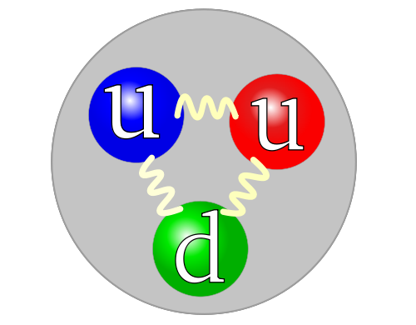
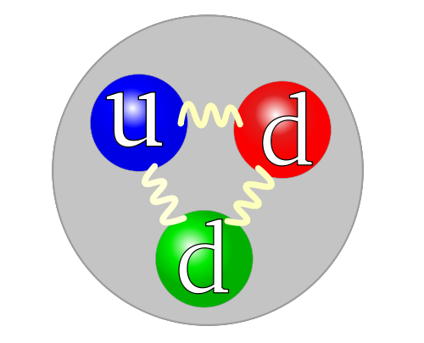

I quark
Il pione fu scoperto nei raggi cosmici nel 1947, al quale seguì la scoperta di nuovi tipi di particelle instabili che decadevano ciascuna in altre particelle
La presenza dei diversi tipi di particelle può essere spiegata in termini di costituenti elementari: i quark, con carica elettrica multipla di 1/3
Protone e neutrone sono costituiti da tre quark, Il pione è composto da un quark ed un anti-quark
Up: + 2/3
Down: −1/3
Protone: +1
Neutrone: 0
Pione – π⁺

Slide 9
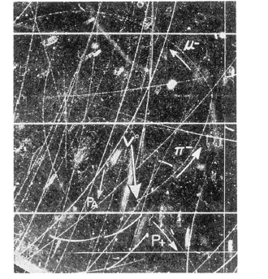
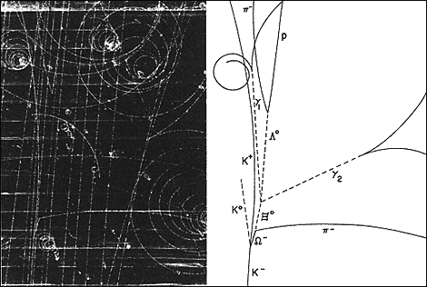
Il quark “strano”
Nel 1947 fu scoperta in interazioni con i raggi cosmici una particella che decadeva in due pioni: K→π⁺π⁻, ma di massa molto maggiore del pione
Seguirono, soprattutto grazie all’uso degli acceleratori, scoperte di numerose particelle
instabili che potevano
decadere le une nelle
altre, con precise regole
di selezione
Le diverse particelle
si spiegavano con
l’introduzione del
terzo quark strano

Slide 10
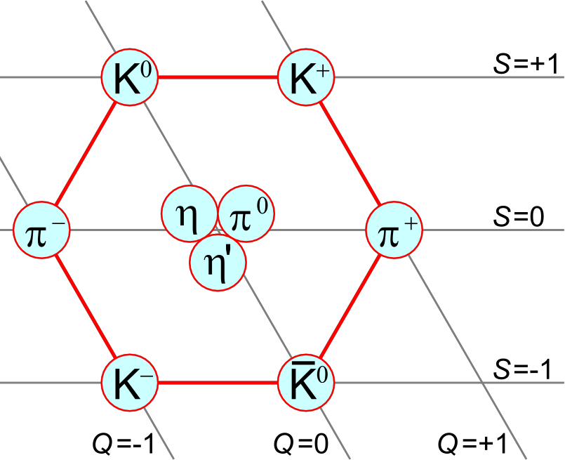
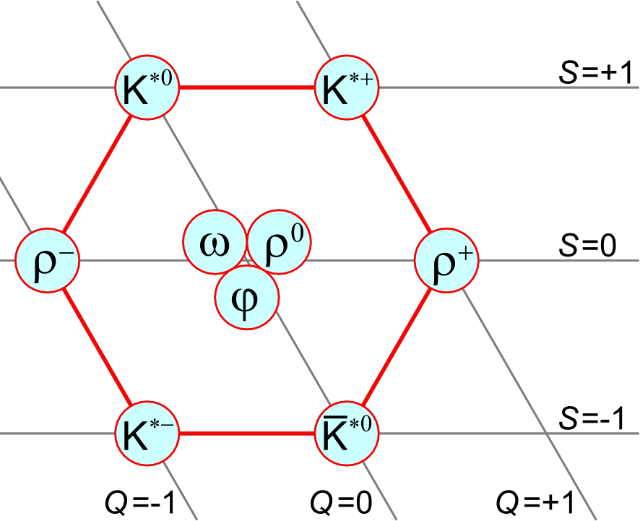
Quark e anti-quark
Il modello a quark è come la tavola periodica degli elementi delle particelle
Coppie quark + anti-quark formano i mesoni, tra i quali il pione e i kaoni

Slide 11
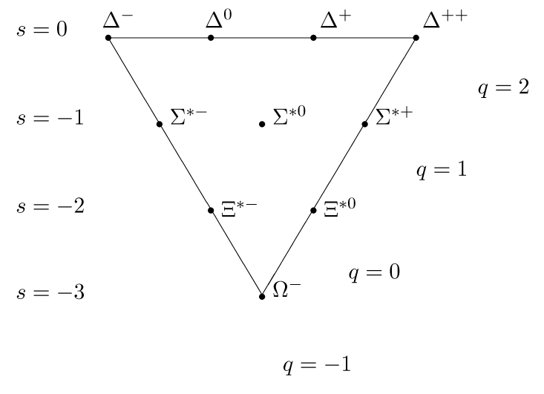
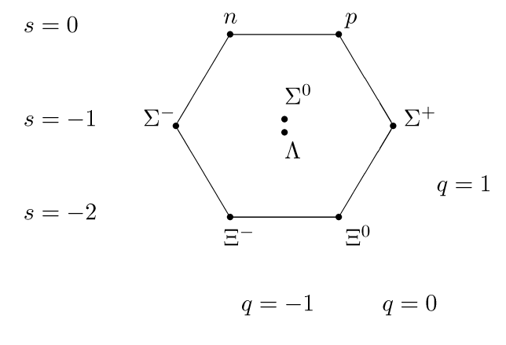
Mesoni e barioni
Terne di quark formano i barioni, tra i quali il protone e il neutrone
materia ordinaria

Slide 12


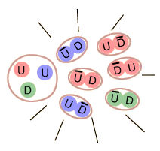
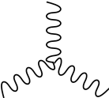
Interazioni e simmetrie
La presenza di particelle che mediano le interazioni fondamentali si può collegare con principi di simmetria dei campi quantistici di materia
Questo viene formulato matematicamente nelle teorie di gauge
L’interazione elettromagnetica si può introdurre con l’invarianza di gauge U(1) della funzione d’onda degli elettroni, dando luogo all’elettrodinamica quantistica (QED)
  La particella che media l’interazione e.m. è il fotone, che è elettricamente neutro
Allo stesso modo, anche l’interazione forte può essere descritta dalla cromodinamica quantistica (QCD), ma con una simmetria SU(3)
  La particella che media l’interazione forte è il gluone
  La presenza di tre tipi di carica forte nei quark (“colore”: rosso,
  verde, blu), e che i gluoni sono tutti “carichi” di carica forte
  spiega il confinamento dei quark all’interno di mesoni e barioni
Anche le interazioni deboli discendono da un principi
di simmetria, ma con qualche complicazione

Slide 13
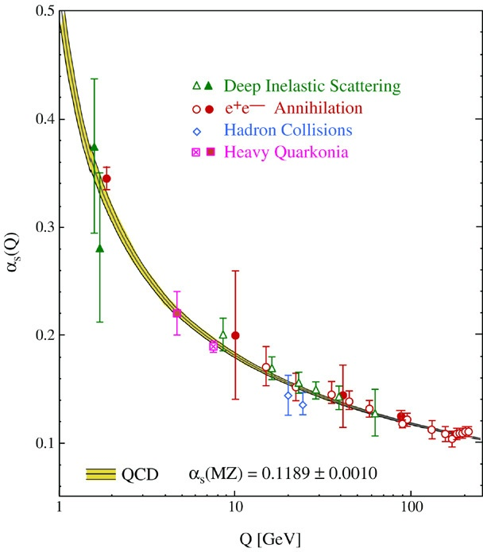
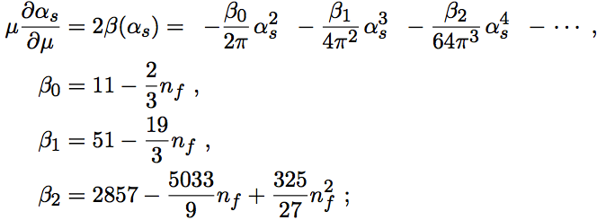
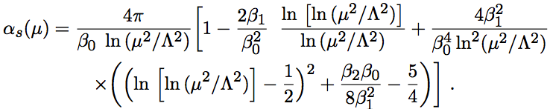
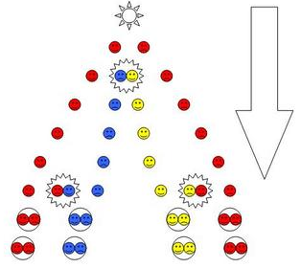
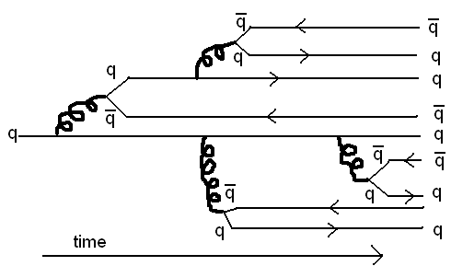
Running di α_{s}
L’itensità di α_{s} cresce con
la scala di energia, mentre
α_{em} decresce
(gauge non abeliana!)

Slide 14
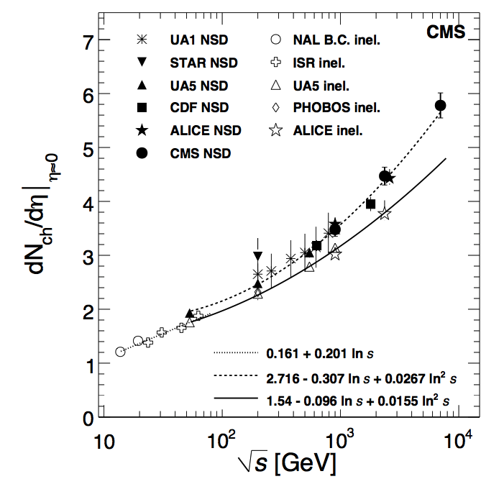
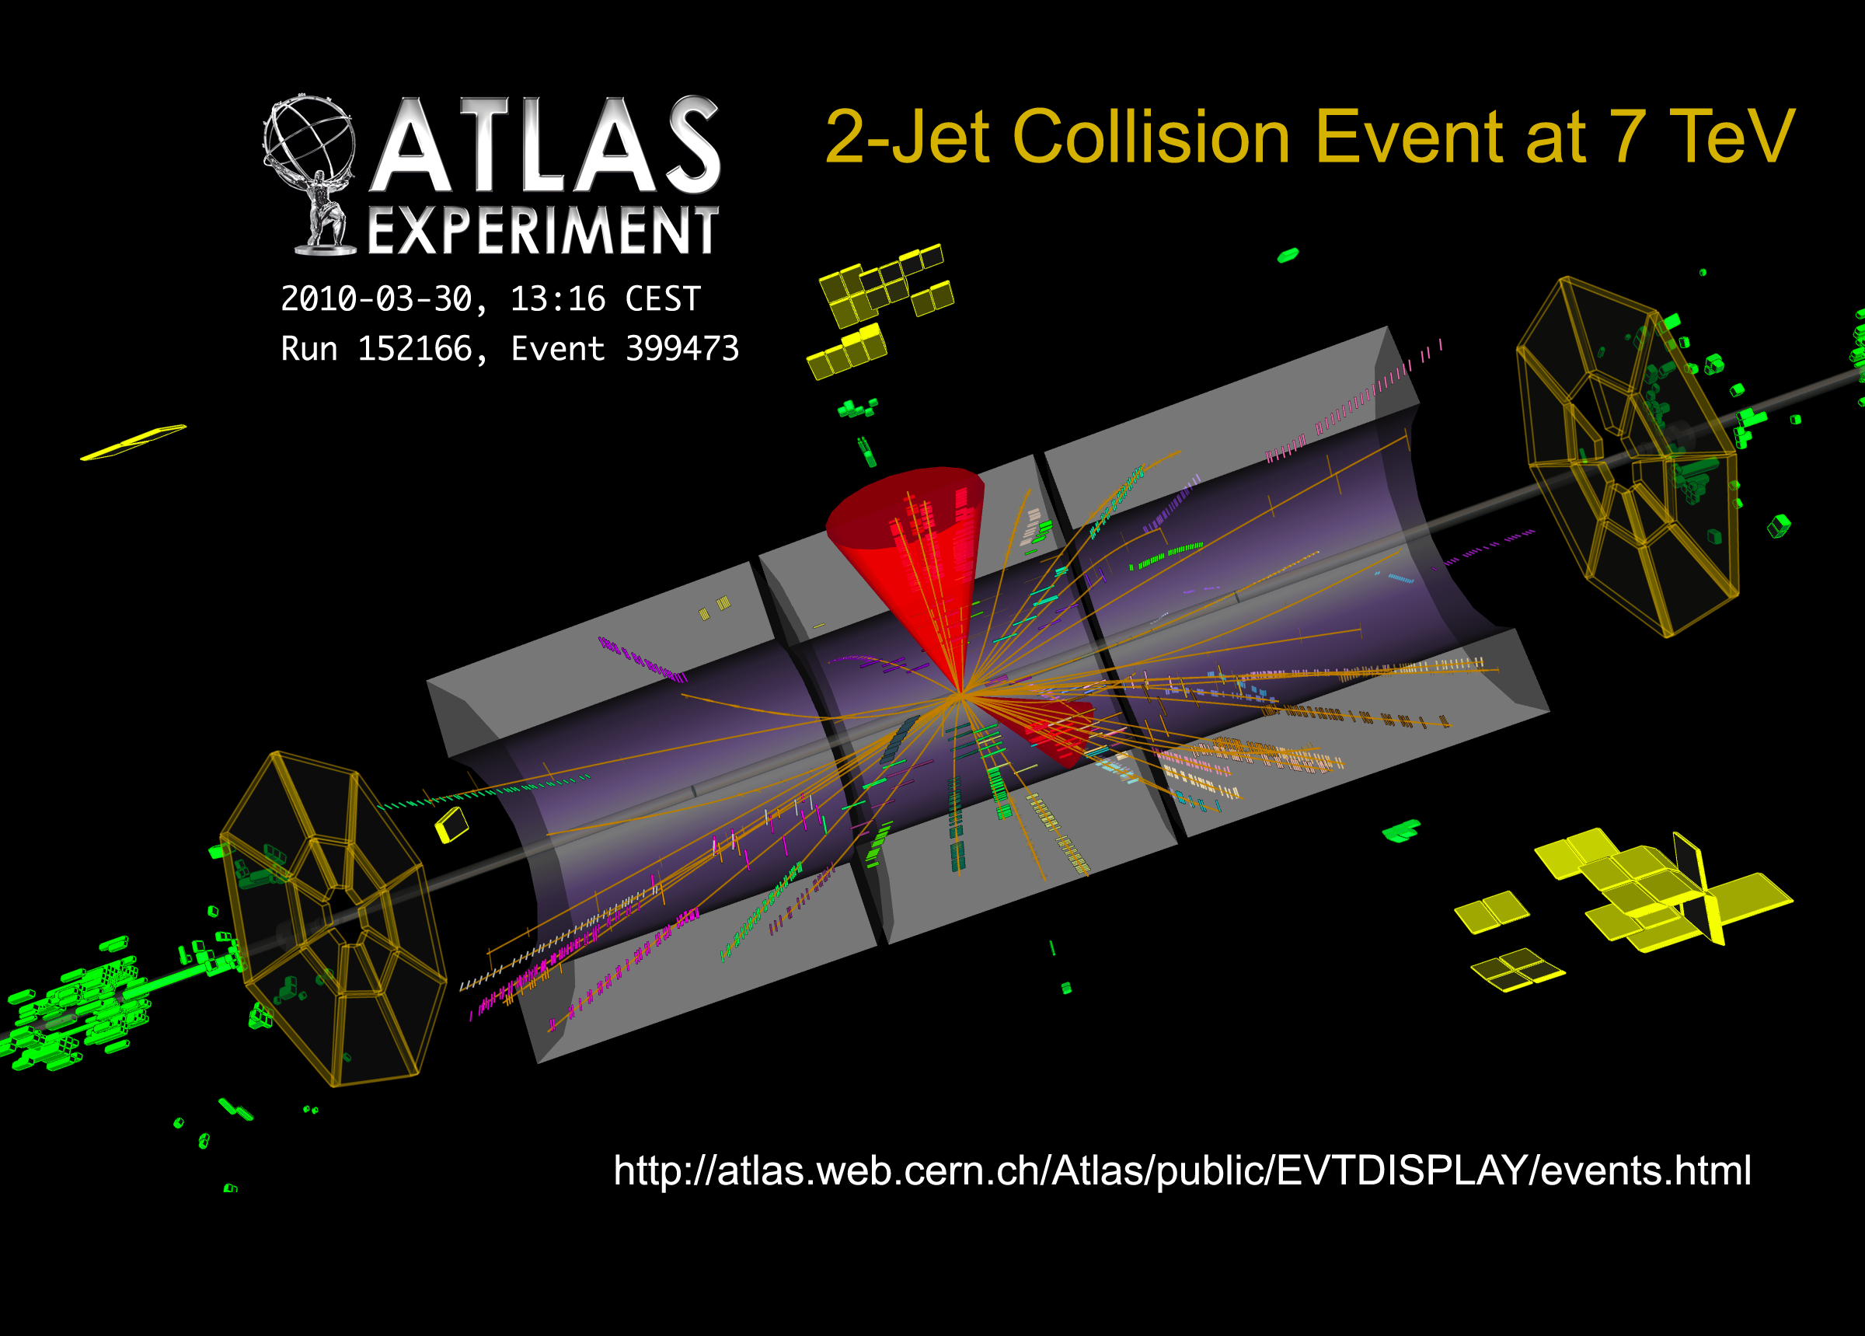
I quark e i jet
I quark non possono essere osservati come particelle libere, ma solo nei loro stati legati (confinamento)
La produzione di quark di alta energia si manifesta con gruppi di particelle (‘E=mc²’) detti jet che contengono i prodotti della frammentazione dei quark

Slide 15
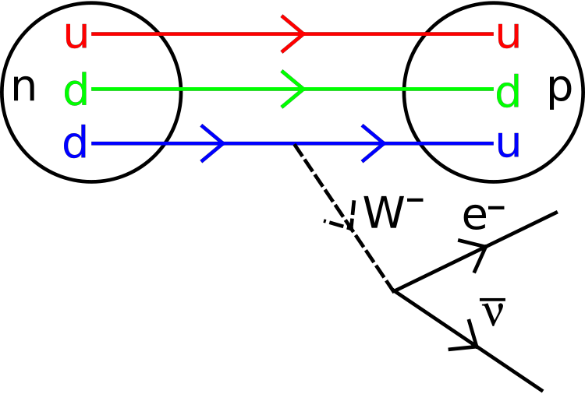
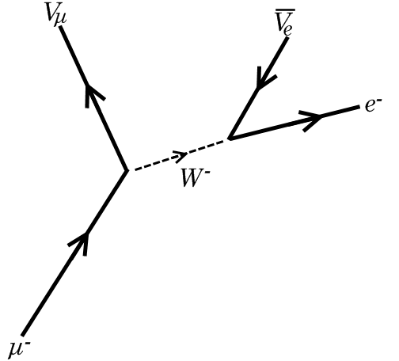
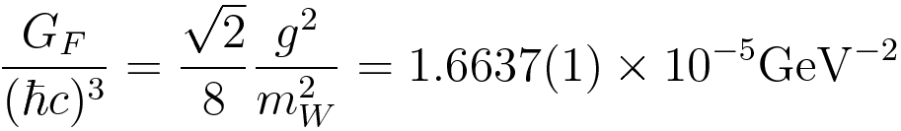
Il decadimento β e i quark
Il decadimento β è simile ad altri decadimenti deboli di mesoni e barioni e del muone, ed è dovuto ad un processo che interessa un singolo quark
La debolezza dell’interazione è dovuta alla bassa probabilità di emettere una particella W molto pesante del fotone che ha invece massa nulla

Slide 16
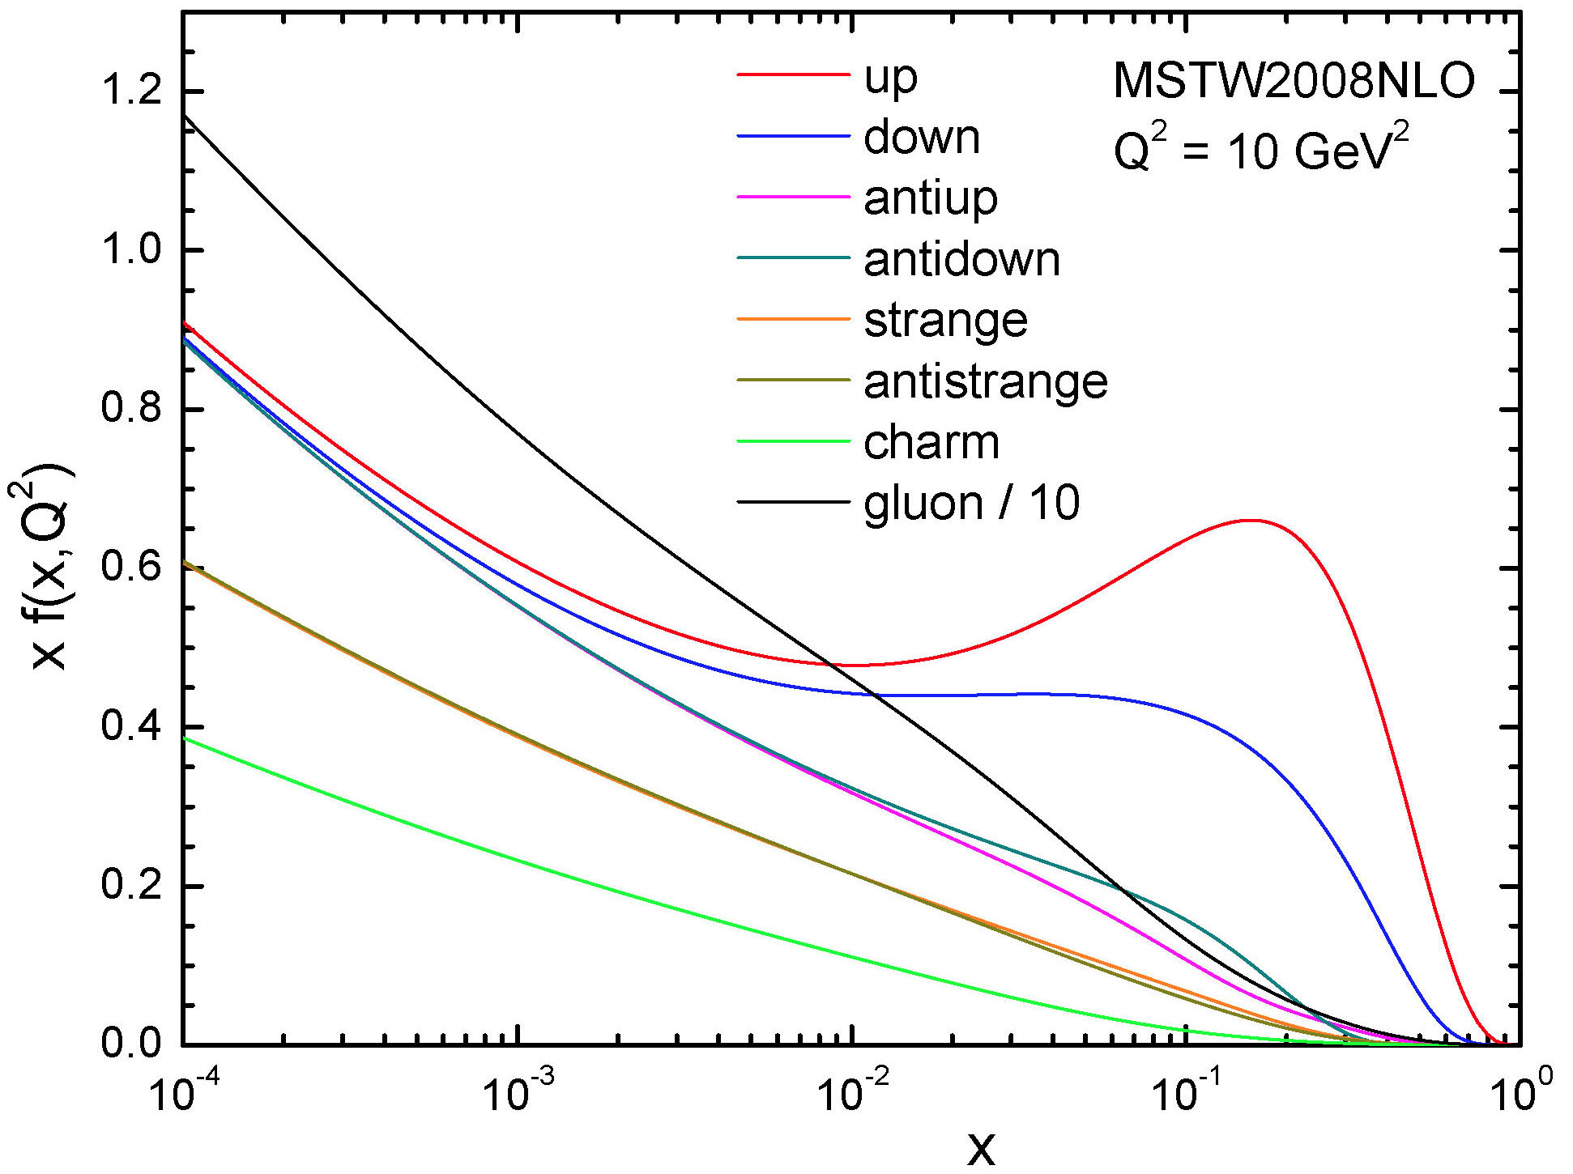
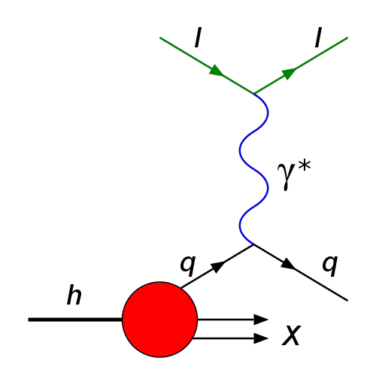
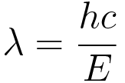
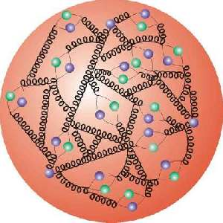
Deep inelastic scattering
La struttura interna del protone può essere studiata con delle sonde che hanno energia e potere risolutivo sufficiente a penetrarne la struttura interna
I risultati delle misure confermano il modello a quark
E trovano una struttura interna molto complessa, piena di gluoni e quark virtuali
Parton Distribution Functions

Slide 17
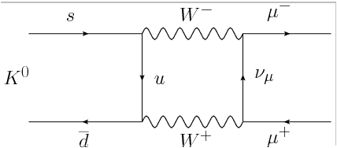
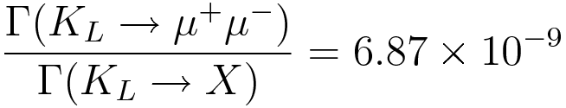
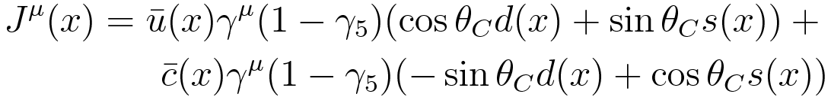
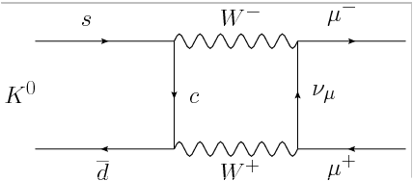
Il meccanismo GIM
Glashow, Iliopoulos e Maiani nel 1970 cercarono di spiegare l’assenza di alcuni meccanismi di decadimento attraverso la presenza di un quarto quark (charm)
Ad esempio:

Slide 18
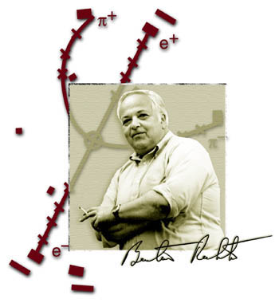
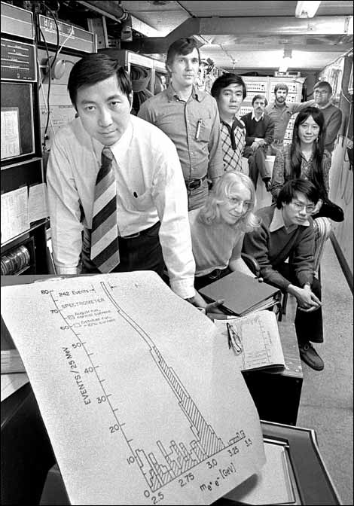
Il quark charm
La scoperta del quark charm seguì nel 1974 la previsione del 1970 da parte di Richter (SLAC, e⁺e⁻) e Ting (BNL, ) della particella
J/Ψ, mesone fatto da una coppia di quark e antiquark charm
Le particelle elementari formavano due famiglie di quark e leptoni
u
c
e
μ
q = +2/3
q = +1
q = −1/3
d
s
q = 0
ν_{e}
ν_{μ}
quark
leptoni

Slide 19
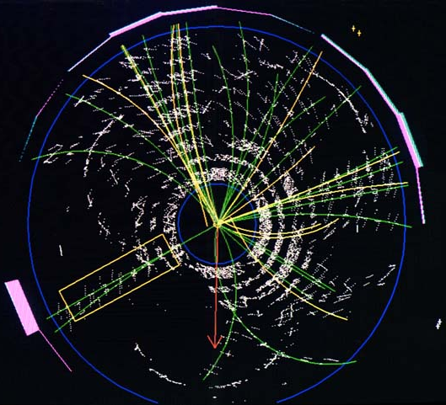
La terza famiglia
La terza famiglia di quark è necessaria
per spiegare l’asimmetria tra materia
ed antimateria, ingrediente necessario
a spiegare l’evoluzione dell’universo
Ipotizzata da Kobayashi e Maskawa
  1975: scoperta del leptone tau a SLAC
  in collisioni elettrone-positrone
  1977: scoperta del quark b (mesone ϒ)
  in collisioni di protoni su bersaglio fisso
  1991: il LEP prova indirettamente
  l’esistenza di un terzo neutrino in collisioni
  elettrone-positrone
  1995: il Tevatron scopre il quark top in collisione protone-antiprotone
q = +2/3
u
c
t
q = +1
e
μ
τ
q = −1/3
d
s
b
q = 0
ν_{e}
ν_{μ}
ν_{τ}
quark
leptoni

Slide 20
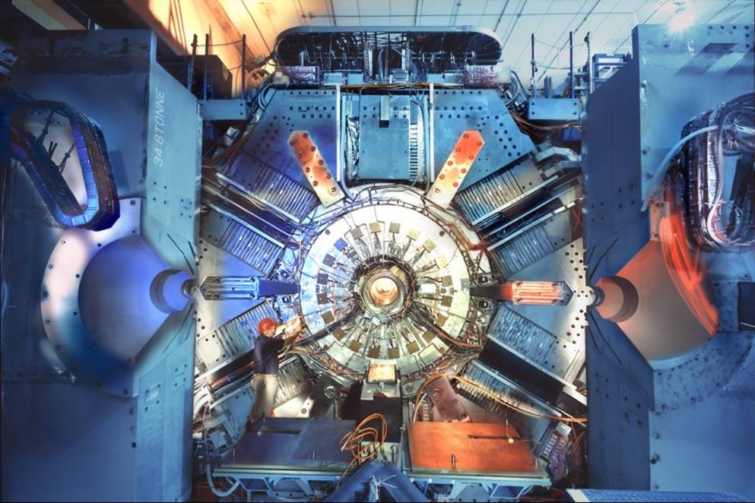
Il mixing tra i quark
I decadimento deboli possono avvenire tra quark di tipo (“sapore”) diverso con l’emissione di una particella W
Le transizioni hanno però diversa intensità, che viene misurata da una matrice (complessa) detta di Cabibbo-Kobayashi-Maskawa
Una fase ineliminabile della matrice spiega l’asimmetria tra materia ed antimateria (violazione di CP) necessaria per spiegare l’estinzione dell’antimateria nell’universo attuale
q = +2/3
u
c
t
W⁺
d
s
b
q = −1/3

Slide 21
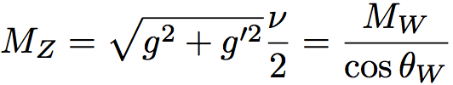
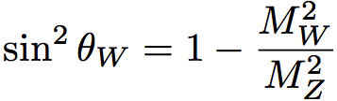
Il Modello Standard Elettrodebole
SU(2)_{L} ⊗ U(1)_{Y}
g g′
H
U(1)_{Q}
e
Q= T₃ + Y/2, tanθ_{W}= g′/g
e =g sinθ_{W}
Doppietti leptoni (L) (ν_{L}, l⁻_{L}):Y = −1
Doppietti quark (u, d): Y = 1/3
Singoletti leptoni (R) l⁻_{R}: Y = −2
Singoletti quark (R) q_{R}: Y= 4/3, -2/3
Il Modello Standard
Luca Lista
21

Slide 22
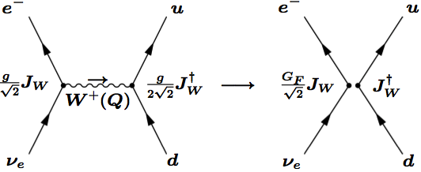
Corrente carica
Coinvolge solo la componente left-handed delle particelle
  Violazione massimale della parità nei decadimenti β
Il Modello Standard
Luca Lista
22

Slide 23
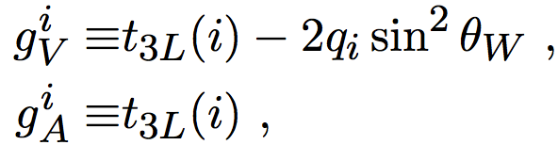
Vertici di Feynman nello SM
Corrente neutra:
Il Modello Standard
Luca Lista
23

Slide 24
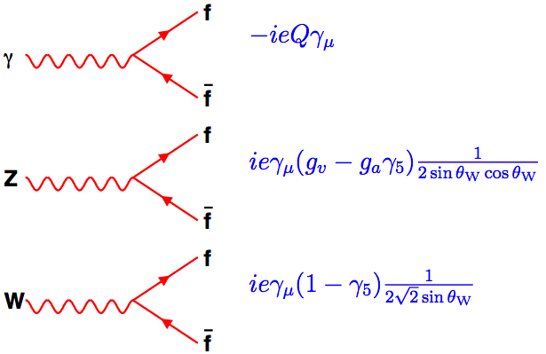
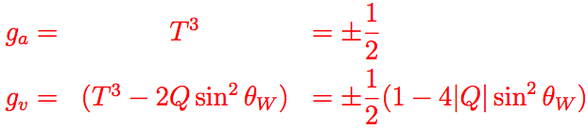
Regole di Feynman
Il Modello Standard
Luca Lista
24

Slide 25
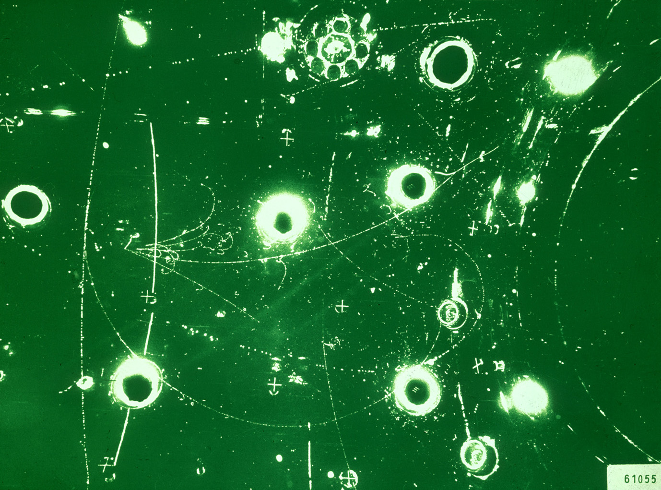
Scoperta delle correnti neutre
Gargamelle (CERN, 1973) misurò reazioni di un fascio di neutrini prodotti dal PS (protoni da 28 GeV)
Segnatura: vertice di interazione senza produzione di leptoni
F. J. Hasert et al., Phys. Lett. B46, 138 (1973)
Il Modello Standard
Luca Lista
25

Slide 26
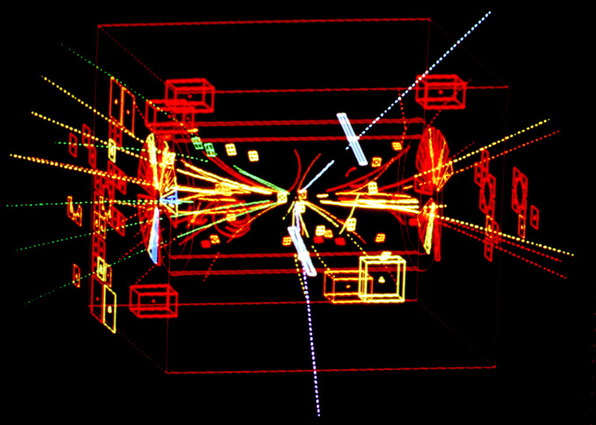
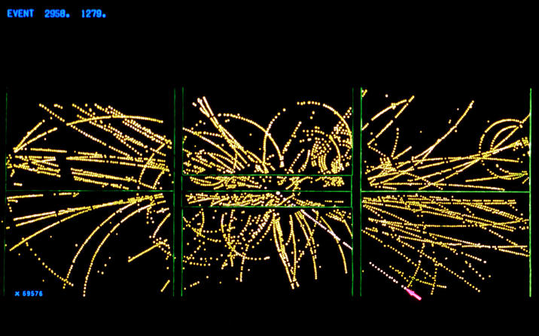
L’osservazione di W e Z
UA1 e UA2 (CERN, 1983) osservarono la produzione diretta di W e Z in collisioni p-p^{bar} all’SPS a 450+450 GeV
W→lν
Z→μ⁺μ⁻
Il Modello Standard
Luca Lista
26

Slide 27
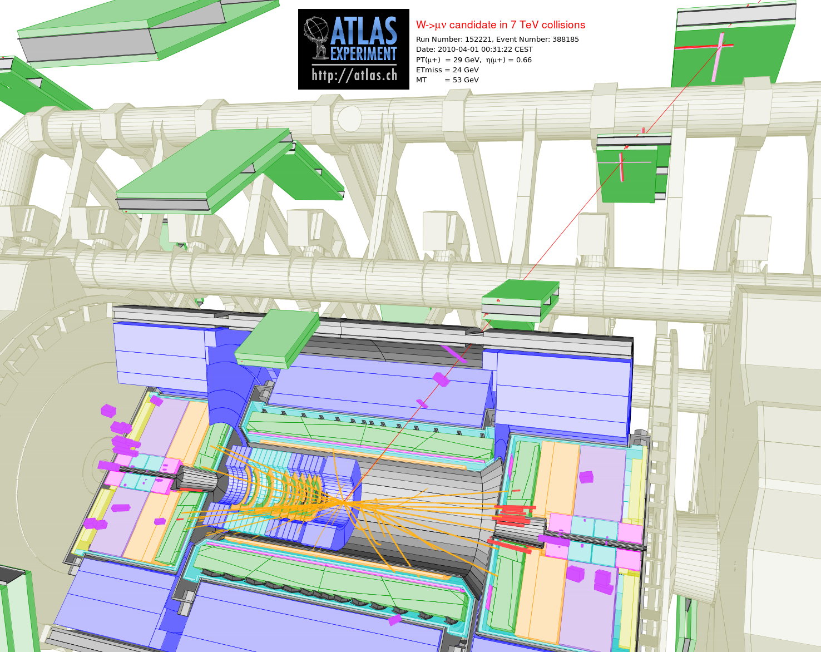
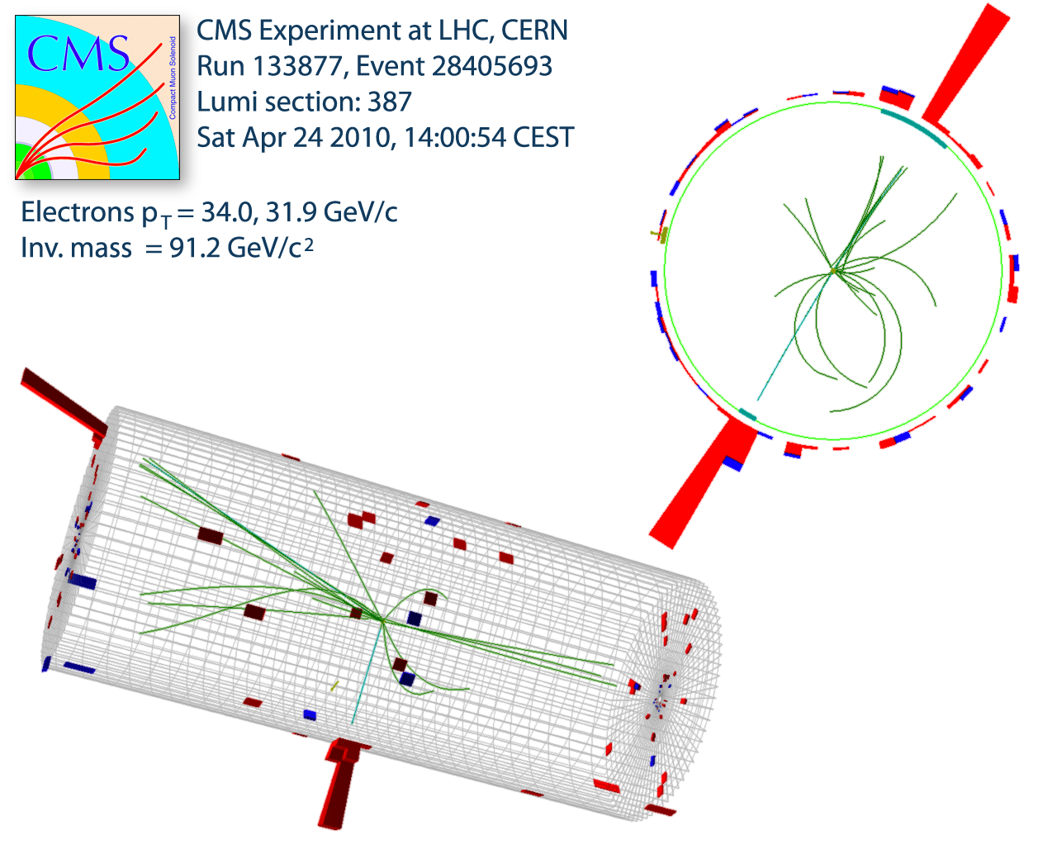
W e Z ad LHC (7 TeV)
W⁺→μ⁺ν
Z→e⁺e⁻
Il Modello Standard
Luca Lista
27

Slide 28

Verifiche del Modello Standard
Misure di precisione al LEP e SLC in collisioni elettrone-positrone con energia (1989-2000)
Energia di lavoro intorno alla massa della Z (risonanza!)
Misure di precisione da milioni di decadimenti della Z
(×10³)

Slide 29


OPAL e L3

Slide 30

e⁺e⁻ → μ⁺μ⁻
Il Modello Standard
Luca Lista
30

Slide 31

e⁺e⁻ → e⁺e⁻

Slide 32
e⁺e⁻ →qq

Slide 33

e⁺e⁻ → τ⁺τ⁻

Slide 34

Selezione degli eventi
Il Modello Standard
Luca Lista
34

Slide 35



Line shape della Z
Dove:
Fattori di forma dovuti a correzioni di ordine superiore
Il Modello Standard
Luca Lista
35

Slide 36








Correzioni di ordine superiore
Le correzioni radiative modificano le relazioni dello SM al tree level:
=1
(per )
Il Modello Standard
Luca Lista
36

Slide 37





Correzioni a GF
Dipendenza delle correzioni:
  Quadratica da m_{t}
  Logaritmica dai m_{H}
Il Modello Standard
Luca Lista
37

Slide 38


Correzioni per e+e-→bb
La produzione bb risente particolarmente dell’effetto del quark t
Il Modello Standard
Luca Lista
38

Slide 39







Correzioni radiative
Radiazione di stati finale e iniziale distorce lo spettro della Z
Il Modello Standard
Luca Lista
39

Slide 40


Numero di neutrini leggeri
Il numero di neutrini si ricava indirettamente dalla larghezza totale della Z e dalle larghezze
N_{ν} = 2.9840 ± 0.0082

Slide 41





Asimmetria FB
Misura della sezione d’urto differenziale in funzione di θ
e⁺e⁻→μ⁺μ⁻
Il Modello Standard
Luca Lista
41

Slide 42

Fit a line-shape e asimmetria FB
Il Modello Standard
Luca Lista
42

Slide 43

Universalità leptonica
Il Modello Standard
Luca Lista
43

Slide 44
SLC/SLD a SLAC
Il Modello Standard
Luca Lista
44

Slide 45


Polarizzazione dei fasci
La sezione d’urto dipende dalla polarizzazione dei fasci collidenti

Slide 46







Polarizzazione stati finali (τ)
θ_{π} nel sist. di riferimento a rip. del τ
Nel sistema del laboratorio:
Il Modello Standard
Luca Lista
46

Slide 47



Polarizzazione per τ→lνν
Per decadimenti τ→ρν e a₁ν è necessaria un’analisi di spin più complessa
Il Modello Standard
Luca Lista
47

Slide 48




Mettendo tutto insieme …
http://lepewwg.web.cern.ch/LEPEWWG/

Slide 49

Previsioni sul bosone di Higgs
m_{H} (GeV)

Slide 50

Accoppamenti dell’Higgs

Slide 51

Decadimenti dell’Higgs

Slide 52




Produzione di Higgs a LEP
L’Higgs decade prevalentemente in bb
alle energie di LEP
I possibili decadimenti della Z producono
segnature sperimentali diverse

Slide 53

Candidato Higgs (Aleph)

Slide 54

Produzione di Higgs vs √s

Slide 55


Combined Higgs search at LEP-II
Extended likelihood definition:
η = 0 for b only, 1 for s + b hypotheses
Likelihood ratio:
Il Modello Standard
Luca Lista
55
Notes:
L(\eta) & = & \prod_{k=1}^{n_{\mathrm{ch}}}\frac{e^{-(\eta s_k(m_H)+b_k)}(\eta s_k(m_H)+b_k)^{n_k}}{n_k!}\times \\ & & \prod_{j=1}^{n_k}\frac{\eta s_k(m_H)S_k(\vec{x_{jk}};m_H)+b_k B_k(\vec{x_{jk}})}{\eta s_k(m_H)+b_k}
-2\ln Q(m_H) = 2 \sum_{k=1}^{n_{\mathrm{ch}}}\left[s_k(m_H) - \sum_{j=1}^{n_k}\ln\left(1+\frac{s_k(m_H)S_k(\vec{x_{jk}};m_k)}{b_k B_k(\vec{x_{jk}})} \right) \right]

Slide 56


Higgs candidates mass
Il Modello Standard
Luca Lista
56

Slide 57

Mass scan plot
Green: 68%
Yellow: 95%
Il Modello Standard
Luca Lista
57

Slide 58

Mass scan by experiment
Il Modello Standard
Luca Lista
58

Slide 59

Mass scan by channel
Il Modello Standard
Luca Lista
59

Slide 60

Signal hypothesis C.L.
Il Modello Standard
Luca Lista
60

Slide 61



Higgs al Tevatron (√s = 1.96 TeV)
Lo spin favorisce la produzione
di leptoni nella stessa direzione
Il Modello Standard
Luca Lista
61

Slide 62

Higgs limit from Tevatron
… before LHC start
[163-166] GeV/c²
Il Modello Standard
Luca Lista
62

Slide 63
The Unitarity Triangle
Quark mixing is described
by the CKM matrix
Unitarity relations on matrix
elements lead to a triangle
in the complex plane
A=(ρ,η)
α
γ
β
B=(1,0)
C=(0,0)
1
Il Modello Standard
Luca Lista
63

Slide 64

Inputs
Il Modello Standard
Luca Lista
64

Slide 65

Unitarity Triangle fit
68%, 95%
contours
Il Modello Standard
Luca Lista
65

Slide 66


PDFs for ρ and η

Slide 67
Conclusioni
Il Modello Standard descrive tutte le particelle elementari e le interazioni note, ad eccezione della gravità
Gran parte delle sue previsioni sono state verificate con gran precisione
Manca l’osservazione del bosone di Higgs che potrebbe essere fatta ad LHC quest’anno
Restano aperti diversi problemi, tra cui la materia oscura, la grande unificazione, la trattazione quantistica della gravità
LHC potrebbe fare luce su alcuni di questi problemi ancora aperti

